Slide 1
Pemrograman Komputer Aided : Limit dan Diferensial
Apriana Pramadita
4210161004

Slide 2
LIMIT
Jika f(x) mendekati suatu nilai L ketika x mendekati c dari kiri ataupun kanan, maka limit f(x) dengan x mendekati c adalah L, atau dapat dituliskan
Definisi Limit Misalkan f adalah fungsi yang terdefinisi pada selang buka yang memuat c (kemungkinan bisa hanya di kanan-kiri c) dan misalkan L adalah sebarang bilangan real. Pernyataan, berarti bahwa untuk setiap ε > 0 ada δ > 0 sedemikian sehingga jika 0 < |x – c| < δ, maka |f(x) – L| < ε.

Slide 3
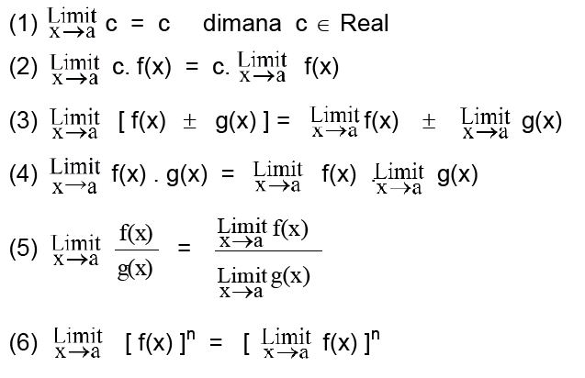
Untuk a, c dan n adalah bilangan real serta f(x) dan g(x) adalah fungsi yang terdefinisi pada real maka berlaku teorema limit:

Slide 4

DIFERENSIAL
Jika y adalah suatu fungsi dari x atau y = f(x), maka f'(x) = y'(x) atau seluruhnya menyatakan turunan pertama dari f terhadap x. Turunan suatu fungsi f(x) didefinisikan sebagai
asalkan nilai limitnya ada

Slide 5
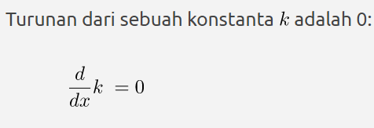
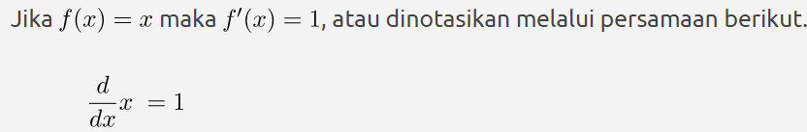
Teorema 1 :
Teorema 2 (Aturan Fungsi Identitas) :

Slide 6
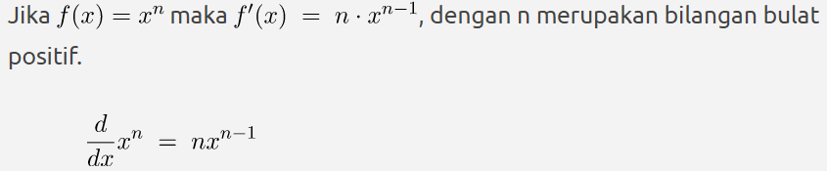
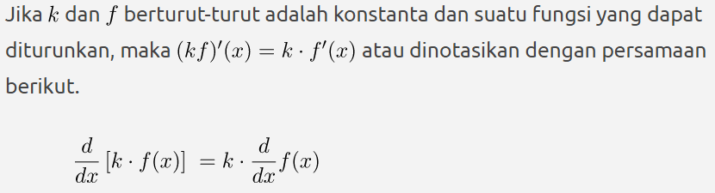
Teorema 3 (aturan pangkat) :
Teorema 4 (Aturan Kelipatan Konstanta) :

Slide 7
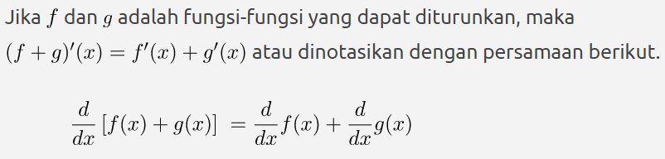
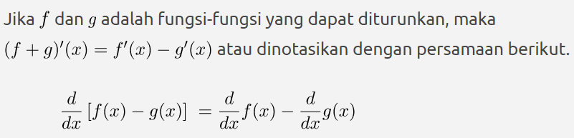
Teorema 5 (aturan jumlah) :
Teorema 6 (aturan selisih) :

Slide 8
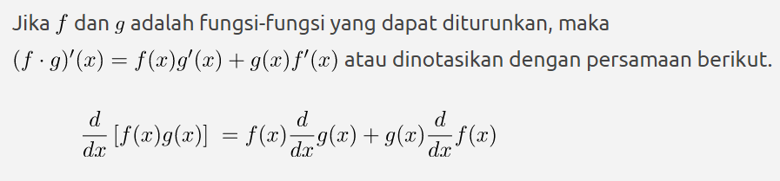
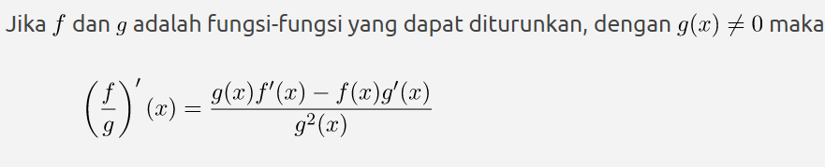
Teorema 7 (aturan hasil kali) :
Teorema 8 (aturan hasil bagi) :

Slide 9


HUBUNGAN LIMIT DAN DIFERENSIAL
Seperti yang telah kita ketahui sebelumnya, laju perubahan sesaat nilai fungsi merupakan limit dari laju perubahan rata-rata apabila nilai h sangat kecil mendekati nol yang dapat dituliskan sebagai berikut.
Konsep limit tersebut merupakan definisi turunan fungsi f(x) di sekitar x = a. Konsep ini merupakan dasar untuk menentukan turunan suatu fungsi. Secara umum, dapat dituliskan sebagai:

Slide 10
http://idschool.net/sma/matematika-sma/turunan/
https://yos3prens.wordpress.com/2013/03/21/definisi-formal-limit/
http://materimatematikalengkap.blogspot.co.id/2017/10/teorema-limit.html

